Slide 1
Focusthema 7
Kringlopen in de natuur en elders

Slide 2
Hoe ga ik te werk?
Ik lees in mijn bronnenboek (audio).
Ik bekijk de filmpjes. Ik bezoek de websites.
Ik maak de opdrachten in de werkkatern.

Slide 3
Les 1 De kringloop in de natuur
BB p.79-80
WK p.1-2
Studiewijzer
Ik ken deze begrippen en kan ze uitleggen: biotoop, levensgemeenschap, planteneter, vleeseter, alleseter, voedselpiramide, voedselketen en voedselweb.
Ik kan de stappen van de kringloop in de natuur op de juiste plaats zetten.
Ik kan aanduiden welke biotoop wordt getoond en ik kan een plant en een dier in die biotoop opnoemen.

Slide 4
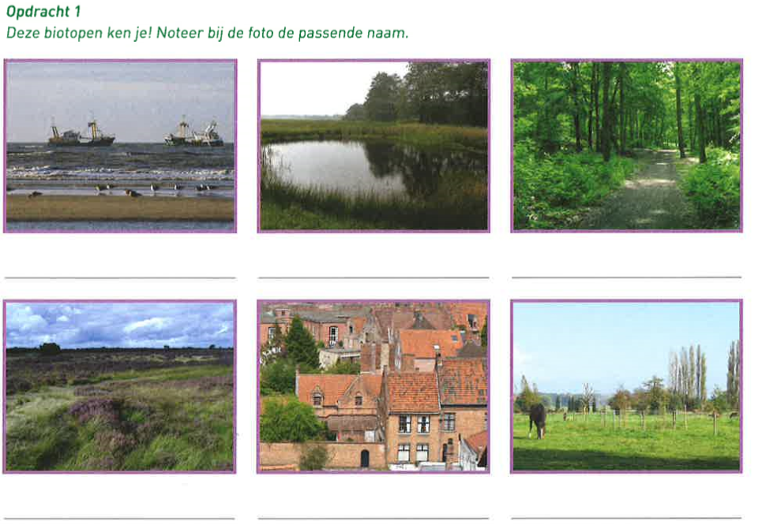
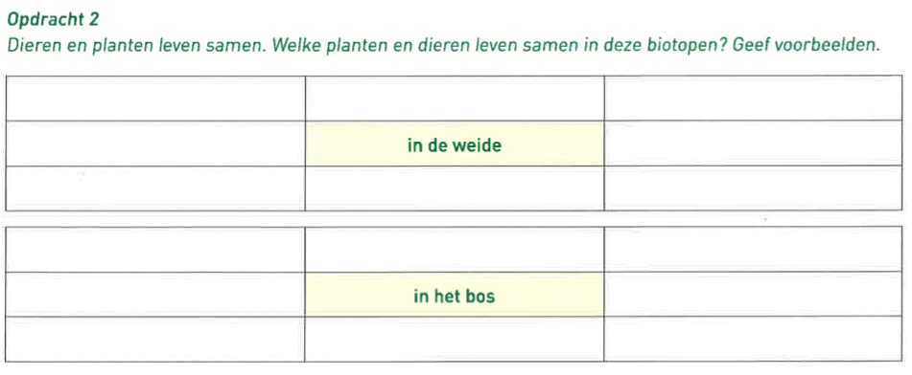
1 Leven in een biotoop
Een biotoop is een levensgemeenschap waarin dieren en planten samenleven. Ze zijn afhankelijk van elkaar
Twijfel je? Kies uit: stad – (loof)bos – strand en zee – heide – vijver - weide
Vul alle lege vakjes in rondom het middelste woord. Geef zowel voorbeelden van planten en dieren binnen die biotoop.

Slide 5
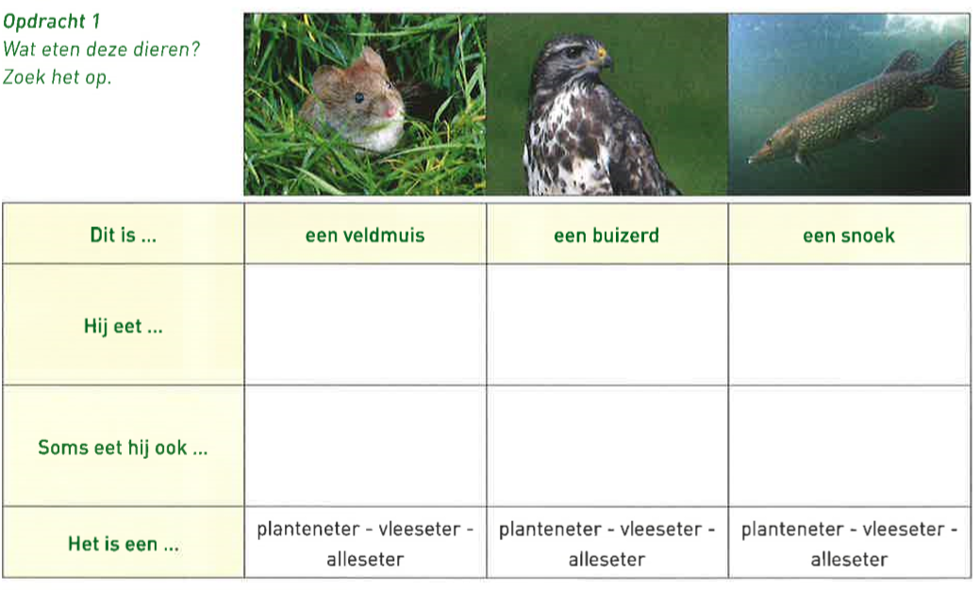
2 Samenhang in een levensgemeenschap: planteneters, alleseters, vleeseters, insecteneters Wat staat er op het menu?
Elk dier heeft zijn favoriete voedsel, maar eet niet steeds hetzelfde. Het eet verschillende dingen. Een plant of een dier kan voor meerdere dieren als voedsel dienen.
Klik op om meer informatie te krijgen.

Slide 6
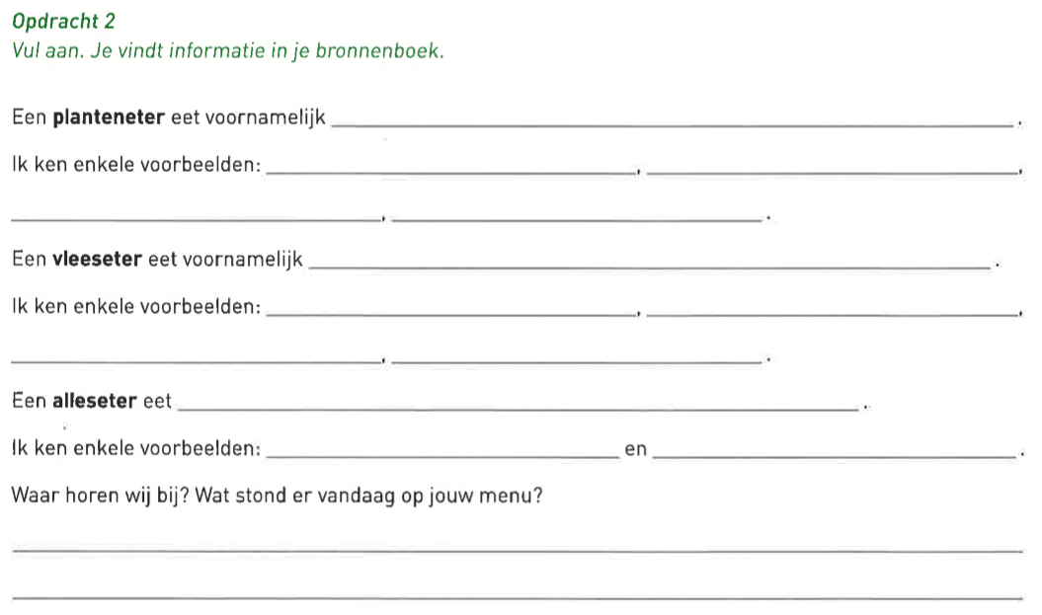
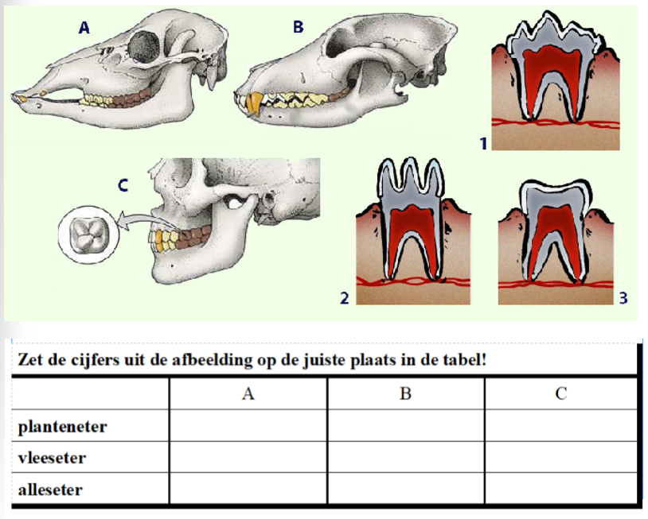
EXTRA
Bekijk het filmpje.
Raad je welke dieren het zijn? Kan jij planteneters, vleeseters een alleseters onderscheiden?
3 Het bos als levensgemeenschap

